Slide 1


高级语言程序设计
—— 计算导论
主讲人：荣生辉

Slide 2

高级语言程序设计—计算导论
1
图灵和图灵机
2
计算机体系结构
3
操作系统的概念
4
C语言的诞生
5
编译原理和C编译环境

Slide 3
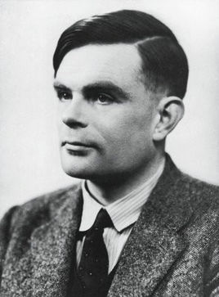

高级语言程序设计—计算导论
图灵和图灵机
1912年6月，生于伦敦
中学期间获国王爱德华六世数学金盾奖章
1935年，被选为剑桥大学国王学院院士
1936年，提出图灵机（发表于《伦敦数学会文集》）
1938年，美国普林斯顿大学博士学位
1938-1945年二战期间，密码破译工作（曾任］英美密码破译部门总顾问）
1946年，获不列颠帝国勋章
1950年，提出著名的“图灵测试”
1950年10月，提出了著名的“机器会思考吗？”
开启了人工智能的研究
1951年，被选为国家皇家学会会员
（家族中第四位皇家学会会员）
1952年，图灵写出一个国际象棋程序
1954年，逝世
艾伦·麦席森·图灵
Alan Mathison Turing

Slide 4
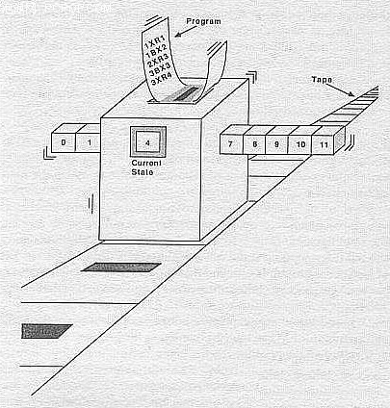
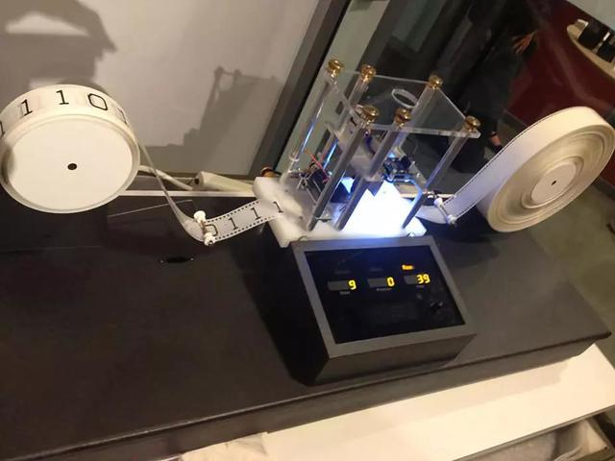
高级语言程序设计—计算导论
图灵和图灵机
一条存储带
双向无限延长，上有一个个小方格来存储信息。
一个读写头
可以读、写、更改存储带上每一格的数字、字母
一个控制器
可以存储当前自身的状态；
可以根据读到的字母／数字变换自身的状态
可以沿着存储带一格一格地左移、右移

Slide 5
高级语言程序设计—计算导论
图灵和图灵机
图灵机的意义：
1、它证明了通用计算理论，肯定了计算机实现的可能性，同时它给出了计算机应有的主要架构；
2、图灵机模型引入了读写与算法与程序语言的概念，极大的突破了过去的计算机器的设计理念；
3、图灵机模型理论是计算学科最核心的理论，因为计算机的极限计算能力就是通用图灵机的计算能力，很多问题可以转化到图灵机这个简单的模型来考虑。

Slide 6
高级语言程序设计—计算导论
1
图灵和图灵机
2
计算机体系结构
3
操作系统的概念
4
C语言的诞生
5
编译原理和C编译环境

Slide 7
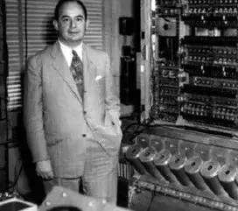
高级语言程序设计—计算导论
计算机体系结构
1945年6月，冯·诺依曼提出了在数字计算机内部的存储器中存放程序的概念），这是所有现代电子计算机的模板，被称为“冯· 诺依曼结构”，按这一结构建造的电脑称为存储程序计算机，又称为通用计算机。冯·诺依曼计算机主要由运算器、控制器、存储器和输入输出设备组成，它的的特点是：程序以二进制代码的形式存放在存储器中；所有的指令都是由操作码和地址码组成；指令在其存储过程中按照执行的顺序进行存储；以运算器和控制器作为计算机结构的中心等。
冯·诺伊曼

Slide 8
高级语言程序设计—计算导论
计算机体系结构
运算器
控制器
输入
设备
输出
设备
总线
存储器
冯.诺依曼结构

Slide 9
高级语言程序设计—计算导论
计算机体系结构
运算器
控制器
输入
设备
输出
设备
程序总线
数据总线
程序存储器
数据存储器
哈弗结构

Slide 10
高级语言程序设计—计算导论
计算机体系结构
CPU 中央处理器
运算器
控制器
输入
设备
输出
设备
总线
存储器
高速缓存
内存
外存

Slide 11
控制器
运算器
命令纪录员
控制信号
产生器
计算结果
计算电路
命令解释器
数据暂存
数据暂存
指令暂存处
输入
设备
输出
设备
总线
存储器
1100011101010001 01111011 10100001
1001010001110111 00111001 10000001

Slide 12
控制器
运算器
命令纪录员
控制信号
产生器
计算结果
计算电路
命令解释器
数据暂存
数据暂存
1100011101010001
0111101110100001
输入
设备
输出
设备
总线
存储器
1100011101010001 01111011 10100001
1001010001110111 00111001 10000001

Slide 13
控制器
运算器
命令纪录员
控制信号
产生器
计算结果
计算电路
命令解释器
01111011
10100001
1100011101010001
0111101110100001
输入
设备
输出
设备
总线
存储器
1100011101010001 01111011 10100001
1001010001110111 00111001 10000001

Slide 14
控制器
运算器
命令纪录员
控制信号
产生器
00011100
计算电路
命令解释器
01111011
10100001
1100011101010001
0111101110100001
输入
设备
输出
设备
总线
存储器
1100011101010001 01111011 10100001
1001010001110111 00111001 10000001

Slide 15
高级语言程序设计—计算导论
计算机体系结构
编码
在控制器 指挥下从存储器上取出指令。
译码
分析指令，得到计算命令和待操作的数。
从存储器 上取出待计算的数放入 计算器；
计算器计算结果；
输出到存储器 或输出设备。
执行

Slide 16
高级语言程序设计—计算导论
1
图灵和图灵机
2
计算机体系结构
3
操作系统的概念
4
C语言的诞生
5
编译原理和C编译环境

Slide 17
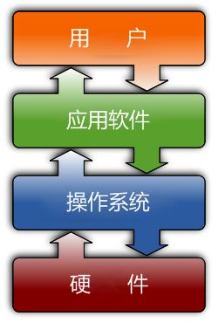
高级语言程序设计—计算导论
操作系统的概念
操作系统定义：是一种管理计算机系统资源、控制程序执行、改善人机界面和为其它软件提供支持的系统软件。
操作系统的两个主要涉及原则
（1）方便：能让人方便的使用计算机系统的资源。
（2）效率：能让计算机高效的工作。

Slide 18
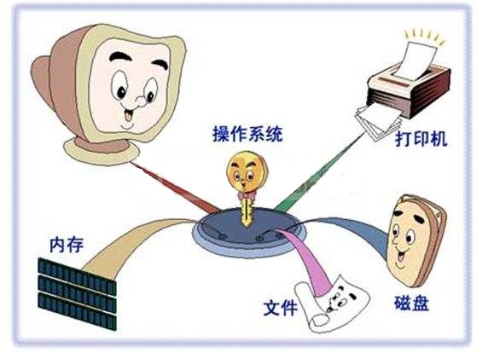
高级语言程序设计—计算导论
操作系统的概念
操作系统的功能：（从资源管理角度）
（1）处理器管理：对CPU进行分配和控制
（2）存储管理：对主存储器进行分配和回收，如内存、硬盘等。
（3）文件管理：管理磁盘的存储，如文件共享、存取和保护。
（4）设备管理：对各类输入、输出设备进行分配回收管理

Slide 19
高级语言程序设计—计算导论
操作系统的概念
操作系统为用户提供的使用接口：
（1）程序员接口：通过“系统调用”使用操作系统提供的各项功能—>（开发者）
（2）操作员接口：通过操作控制命令提出控制要求。—>（应用者）

Slide 20
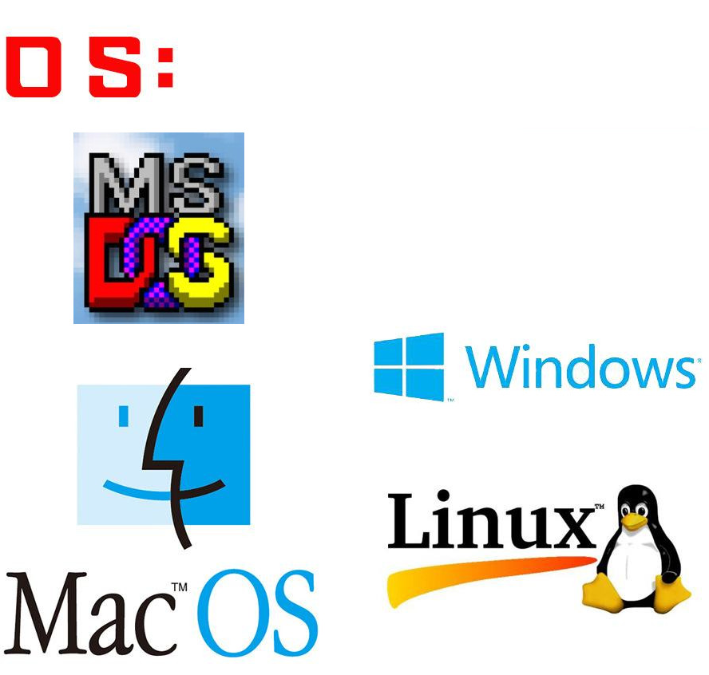

高级语言程序设计—计算导论
操作系统的概念
常用操作系统
（1）MS-DOS：是Disk Oper- ation System的简称，于1981年推出，界面只能用字符命令方式操作，且只能运行单个任务。
（2）UNIX：是一个功能强大、性能全面的多用户、多任务操作系统，可以应用从巨型计算机到普通PC机等多种不同的平台上，是应用面最广、影响力最大的操作系统。

Slide 21
高级语言程序设计—计算导论
操作系统的概念
常用操作系统
（3）LINUX：Linux是一种类UNIX系统，所有源码开源，是由全世界的程序员创造的一个操作系统。
（4）MAC OS：苹果Macintosh 系列个人电脑和工作站的操作系统。
（5）Windows：微软公司推出的通用操作系统。

Slide 22
高级语言程序设计—计算导论
1
图灵和图灵机
2
计算机体系结构
3
操作系统的概念
4
C语言的诞生
5
编译原理和C编译环境

Slide 23

高级语言程序设计—计算导论
C语言的诞生
C语言诞生的摇篮位于AT&T公司设立的贝尔实验室。AT&T前身贝尔电话公司是由著名的亚历山大·贝尔于1887年建立的通讯公司。
贝尔实验室在基础科学、通信科学和计算机科学等领域硕果累累，多次获得诺贝尔奖和图灵奖。其中著名的有晶体管、激光器、太阳能电池、发光二极管、通信卫星、蜂窝移动通信设备，以及C语言和Unix操作系统等许多重大发明的诞生地。
American Telephone & Telegraph
美国电话电报公司

Slide 24
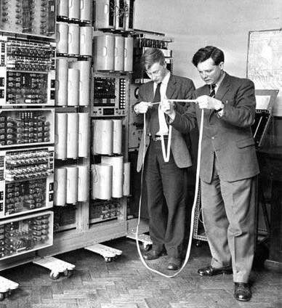
高级语言程序设计—计算导论
C语言的诞生
高级
语言
符合人类语言的语句组成。
汇编
语言
由助记符组成。
机器
语言
完全由0和1数字组成。
早期的程序需要通过带孔的纸带作为输入和输出

Slide 25
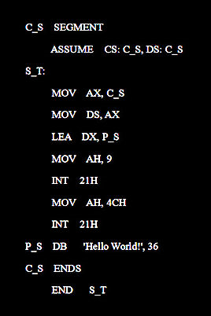
高级语言程序设计—计算导论
C语言的诞生
汇编语言（assembly language）是一种汇编语言是一种符号式程序设计语言。通过用助记符（Mnemonics）代替机器指令的操作码，用地址符号（Symbol）或标号（Label）代替指令或操作数地址。
在不同的设备中，汇编语言对应着不同的机器语言指令集，通过汇编过程转换成机器指令。普遍地说，特定的汇编语言和特定的机器语言指令集是一一对应的，不同平台之间不可直接移植。

Slide 26
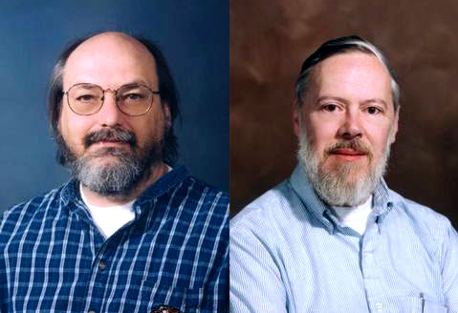
高级语言程序设计—计算导论
C语言的诞生
1972年，里奇和汤普森认为汇编语言实现操作系统实在太过难以移植，设计了一种高级语言重新优化Unix系统，这就是C语言。并在1973年，二人完成了C语言版本的的Unix。由于远胜过汇编语言的可移植性， C开发的Unix系统对后续的操作系统产生了巨大的影响。C语言也风靡全球。
肯·汤普森
丹尼斯·里奇
由于在这方面的卓越贡献，汤普森和里奇在1983年获得了有“计算机界诺贝尔奖”之称的图灵奖。。

Slide 27
高级语言程序设计—计算导论
C语言的诞生
操作：寄存器 BX 的内容送到 AX 中。
机器语言 ： 1000100111011000
汇编语言 ： MOV AX , BX
C语言 ：*AX=*BX;

Slide 28
高级语言程序设计—计算导论
C语言的诞生
 | 可读性 | 可移植性 | 运行效率
机器语言 | 极差 | 差 | 高
汇编语言 | 差 | 差 | 高
C语言 | 较好 | 较好 | 较高

Slide 29
高级语言程序设计—计算导论
1
图灵和图灵机
2
计算机体系结构
3
操作系统的概念
4
C语言的诞生
5
编译原理和C编译环境

Slide 30
高级语言程序设计—计算导论
编译原理和C编译环境
除机器语言外的任何编译语言，都需要先编译。而编译就是把高级语言转换为低级语言程序的过程。
源程序
（.C/.Cpp）
编译程序
(compiler)
目标程序
（.obj）

Slide 31
高级语言程序设计—计算导论
编译原理和C编译环境
在一共完成的程序语言开发环境中，除了编译器这个主要工具外，还需要其他一些工具，如编辑器（Editor）、连接器（Linker）、调速器（Debugger）和载入程序等。现代计算机系统常把这些相互独立的程序设计工具集成起来，构成一个集成化的程序开发环境（IDE，Integrated Development Environment），以提高程序设计的效率和程序的质量。

Slide 32
高级语言程序设计—计算导论
编译原理和C编译环境
编辑器（Editor）: 完成源程序的输入、编辑并产生标准文件（如ASCII文件）的程序。
连接器（Linker）：又称为连接编辑器，将分别在不同目标文件（.obj），或者是汇编代码，标准函数库代码，又或是操作系统提供的资源，收集到一个可执行文件中的程序

Slide 33
高级语言程序设计—计算导论
编译原理和C编译环境
调试器（debugger）: 可以在被编译的程序中判定执行是否错误的程序。运行一个带有调试程序的程序与直接执行是不同的。这是因为，调试程序保存有着所有或者大多数的源代码信息，它可以在预先指定的位置（断点，break-point）暂停执行，并提供有关信息，如函数、变量值等。

Slide 34
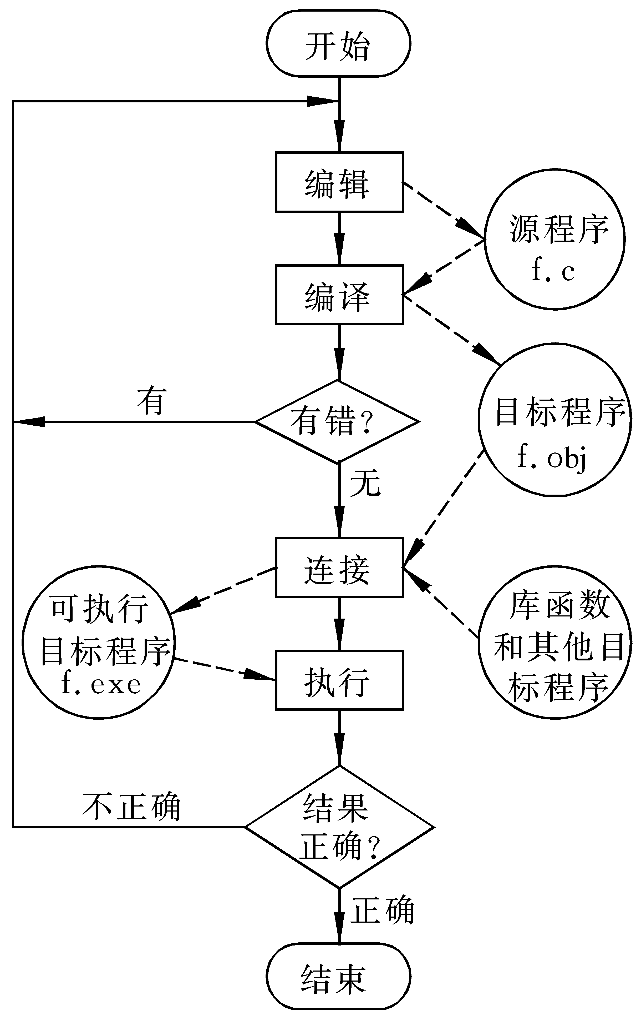
高级语言程序设计—计算导论
编译原理和C编译环境
输入与编辑源程序
对源程序进行编译
与库函数连接
运行目标程序

Slide 35
高级语言程序设计—计算导论
编译原理和C编译环境
开放源代码的软件 | Anjuta · Code::Blocks · CodeLite · Dev-C++ · Eclipse · Geany · GNAT Programming Studio · KDevelop · MonoDevelop · NetBeans · QDevelop · wxDev-C++
免费软件 | Visual Studio Express · Pelles C Sun Studio · Turbo C++ Explorer · Xcode
商业软件 | C++ Builder · Visual Studio · Turbo C++ Professional

Slide 36

高级语言程序设计—计算导论
编译原理和C编译环境
Microsoft Visual Studio（简称VS）是美国微软公司的开发工具包系列产品。VS是一个基本完完整的开发工具集，它包括了整个软件生命周期中所需要的大部分工具，如项目管理、代码管控工具、 (IDE)等等。

Slide 37
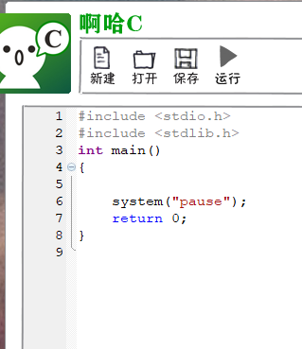
高级语言程序设计—计算导论
编译原理和C编译环境
啊哈C是一款非常容易上手的C语言编程软件，基于gcc标准。界面简洁可爱，支持语法高亮，代码折叠，编译错误提示等，上手快，操作方便。特别适合C语言入门的初学者使用。

Slide 38
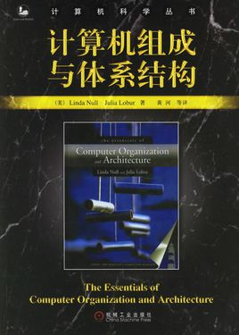
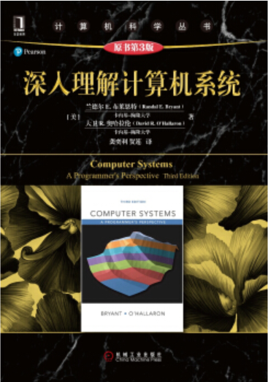
高级语言程序设计—计算导论
总结
作者： （美）努尔，（美）劳伯
出版社：机械工业出版社
作者： Randal E.·Bryant（布莱恩特）
出版社：机械工业出版社

Slide 39
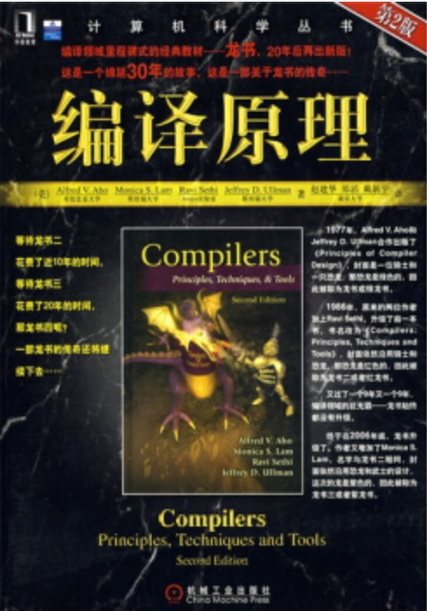
高级语言程序设计—计算导论
总结
作者： （美） 阿霍
出版社：机械工业出版社

Slide 40
高级语言程序设计—计算导论
课后作业
1、选择一款适合自己的c语言编译环境，并尽快熟悉。
2、在自己的编辑环境下，抄写helloworld 程序，并将程序运行截图发至课程平台。
1 2 3 4 5 6 | #include <stdio.h> int main() { printf("Hello, World!"); return 0; }

Slide 41

高级语言程序设计—计算导论
思考题
“helloworld” 程序有没有实际意义？如果有，编写这个程序的意义是什么。

